Slide 1




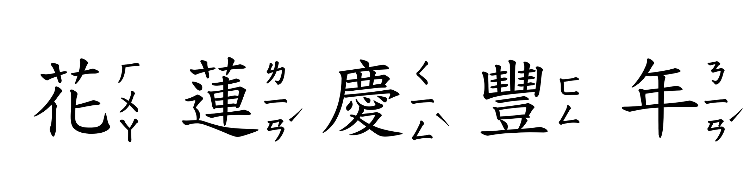

Slide 2
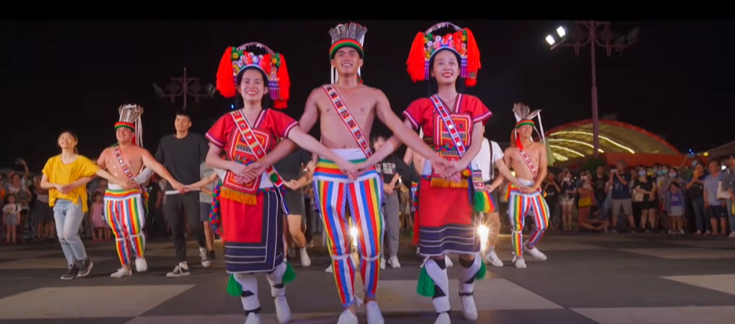


花蓮豐年祭
2020花蓮縣原住民族聯合豐年節大會舞(6:31)

Slide 3
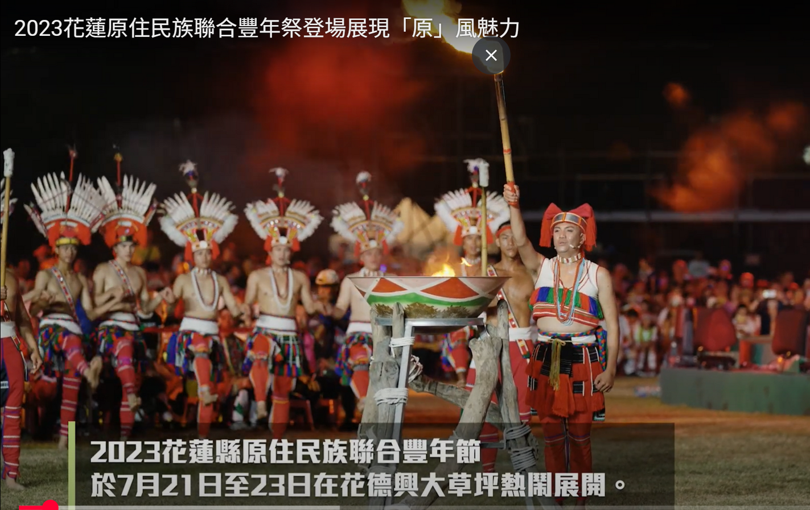
花蓮豐年祭
2023花蓮原住民族聯合豐年祭登場展現「原」風魅力(2:05)

Slide 4


思考
影片裡的人在做什麼?
你有參加過類似的活動嗎 ?

Slide 5
豐年祭的由來
花蓮的原住民豐年祭是一個多元的文化
慶典，參與的主要原住民族包括居住在
花蓮地區的阿美族、太魯閣族、撒奇萊雅族、
布農族等。

Slide 6
豐年祭的由來
豐年祭是臺灣原住民族阿美族一年一度最盛大的祭典，主要目的是為了感謝神靈和祖靈的保佑，並慶祝小米等農作物的豐收。 它不僅是歡慶的時刻，也是族人凝聚、傳承文化的重要儀式。

Slide 7
豐年祭的時間
每年的七月中旬至九月初舉辦，是阿美族的過年，是為了慶祝及感謝祖靈的庇祐。各村皆有自發性的豐年祭，時間由一天至七天不等。

Slide 8
豐年祭的時間
豐年祭在夜晚揭開序幕，第一天禁止女子參與，最後一天則是女子必須全部參加，並由歌聲作為結束。

Slide 9
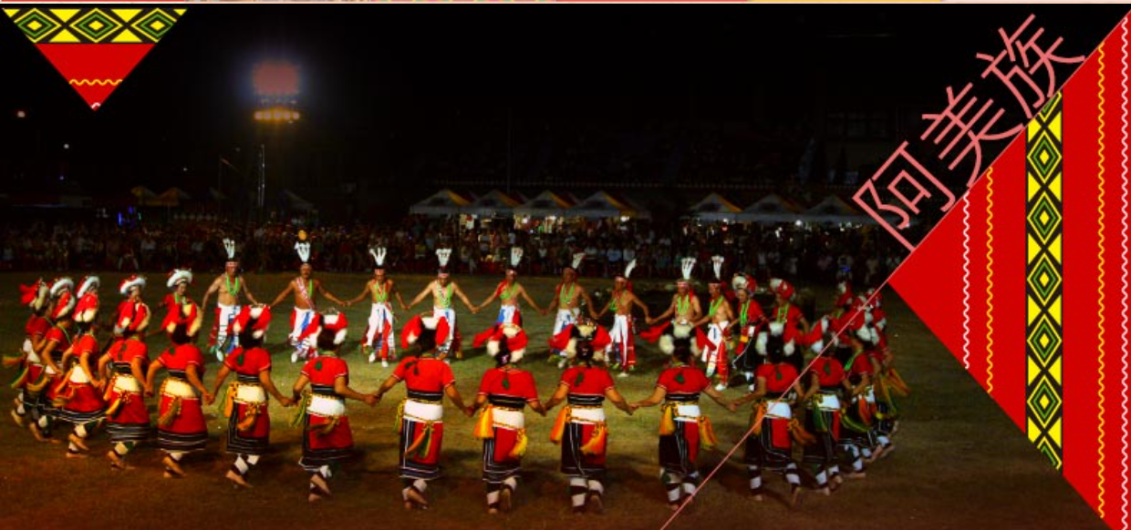
豐年祭的重要元素
圓圈舞：象徵團結

Slide 10
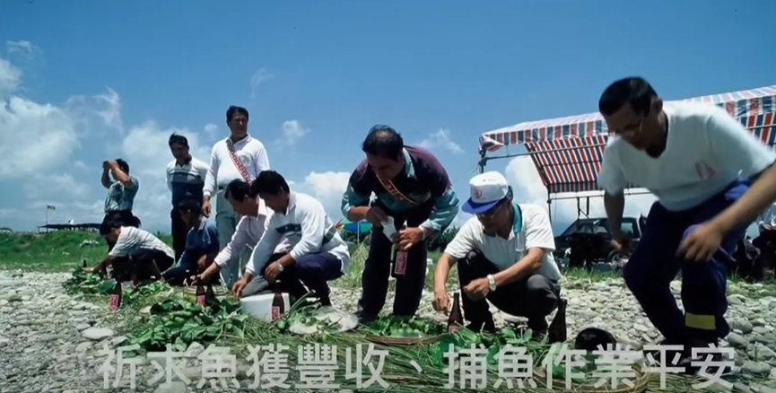
豐年祭的重要元素
收穫儀式：祈求來年的豐收
阿美族。捕魚祭。海祭。豐年祭。花蓮。彰化。2002年拍攝(3:44)

Slide 11
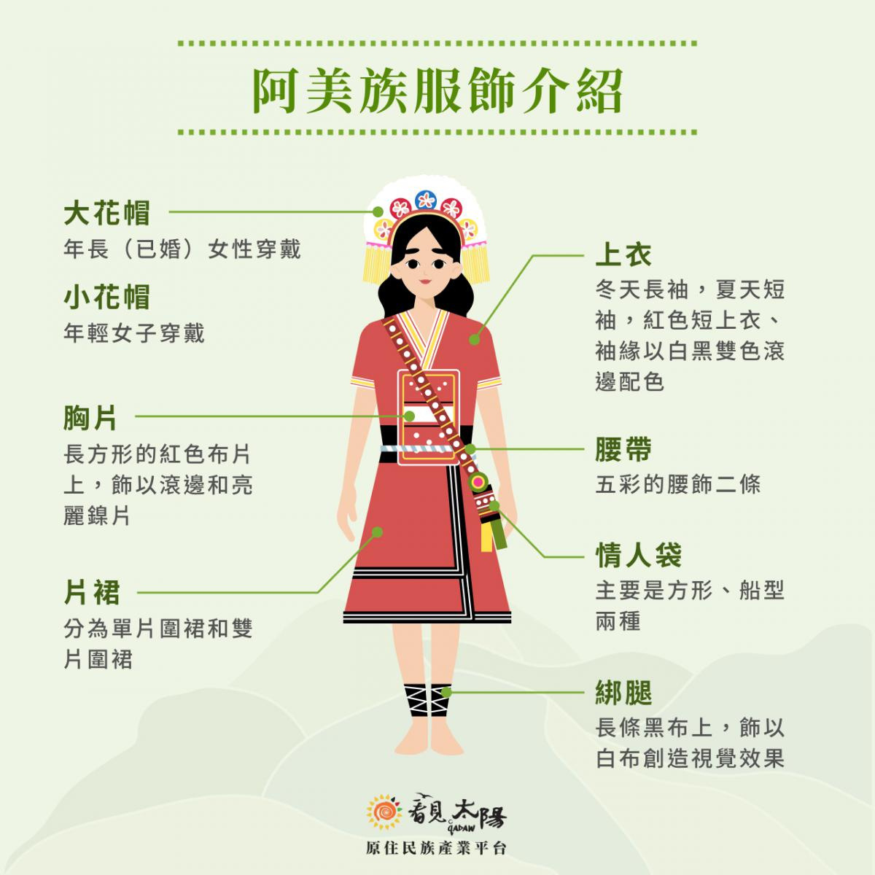
豐年祭的重要元素
傳統服飾
(女)

Slide 12
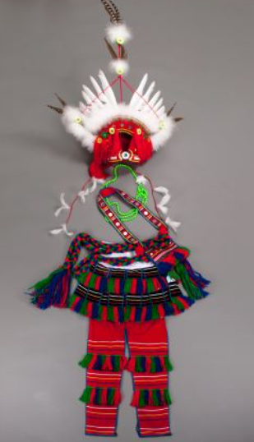
豐年祭的重要元素
傳統服飾(男)

Slide 13
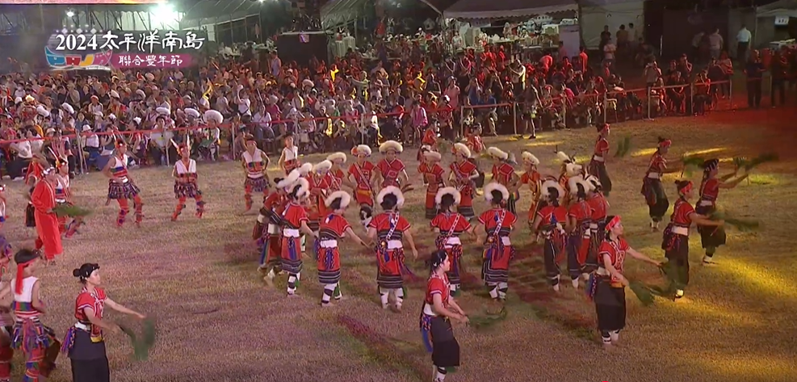
花蓮豐年祭
2024太平洋南島聯合豐年節：7月19日Lima牽手之夜(10:09)

Slide 14
小組討論時間
你覺得在豐年祭中最有趣的活動是什麼？

